Slide 1
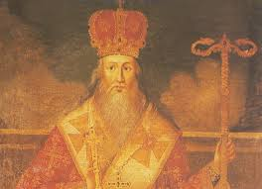
Патријарх Арсеније III
и велика сеоба срба 1690.
године

Slide 2
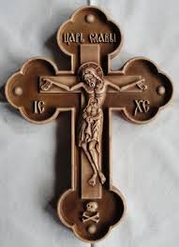
Турска је због ратова против Русије и других држава из дана у дан све више слабила.
Велики турски везир Кара-Мустафа са силном војском опсјео је Беч ,али га је Аустријска војска потукла ,захваљујући помоћи пољског краља Јана Собејског.Турци су натјерани на повлачење на југ.

Slide 3
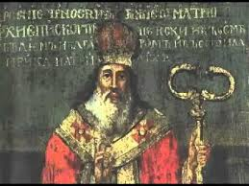
Продор аустријске војске у Србију и Македонију
Продор аустријске војске у Србију
И Македонију
-Аустријска војска је протјерала Турке из
Барање,Бечке,Срема , а у септембру
1688. Године и из Београда.Током 1689.
Год. Аустријска војска заузела је цијелу
Србију и Македонију са Скопљем.

Slide 4
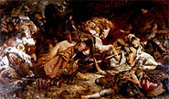
Патријарх Арсеније се у ово доба морао склонити из Пећи у Херцег Нови
Након великих пораза на Балкану Турци су под управом новог везира Мустафе Ћуприлића да крену у одличну онфанзиву против аустријске војске и српских устанака...

Slide 5
Пораз аустријанаца
Послије пораза аустријске војске код Качаника почетком јануара 1690. године почиње турска инвазија и пустошење.
Побуњени народ и српски патријарх морали су бјежати испред Турака на сјевер.
Долазили су и у Београд гдје је Арсеније и преминуо
У писмује написао да Срби наставе борбу против турака и да наставе бранити своју отаџбину....

Slide 6
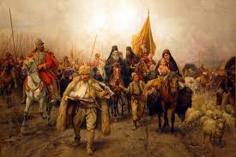
Пораз код качаника

Slide 7
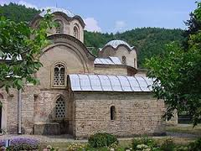
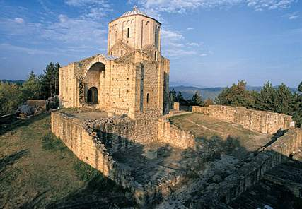
Турци су опустошили многе манастира неки од њих су:Ђурђеви ступови,Лесново,Пећку патријаршију,Милешеву,Споћане и Дечане

Slide 8
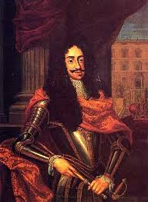
Шта се даље дешавало???
Патријарх позва народно-црквени сабор(1690.год.)да би се расправило о признању цара Леополда I
Сабор признаје цара Леополда

Slide 9
Велика сеоба
Побројане српске захтјеве однио је у Беч јенопољски епископ Исаија Ђаковић
Док је он био у Бечу Турци су освојили Ниш .цијелу Србију и приближили се Београду
Срби у то вријеме крећу преко Саве и Дунава у ,,Велику сеобу“ ,кретали су се колима ,чамцима,пјешке према сјеверу
Ова колона имала је око 70 000 избјеглица

Slide 10
....ВЕЛИКА СЕОБА
Избјеглички народ настанио се око Будима,Сантандреје(,,Српски рим“),Острогона и других вароши...
У повратку из Беча ту их је затекао Ђаковић,доносивши са собом привилегије којим су сви Срби стављани под заштиту цара Леополда

Slide 11
Сеоба

Slide 12
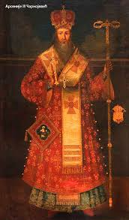
Срби настављају борбу
Српске устаничке чете наставиле су борбу против Турака.Нарочито су се истакли у бици код Сланкамена 19.08.1691 када је погинуо велики турски везир Мустафа Ћуприлић.
Патријарх Арсеније преминуо је у Бечу 1706.године

Slide 13
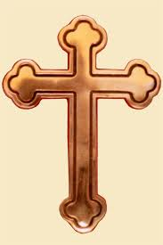
ЈУОШ ,,Десанка Максимовић“ Трн
Ученици:Марија Илић и Катарина Балта VII-1
Наставник:Драган Ђурић

